Slide 1

ОДЕСЬКИЙ НАЦІОНАЛЬНИЙ МЕДИЧНИЙ УНІВЕРСИТЕТ
Кафедра загальної та клінічної епідеміології та біобезпеки
з курсом мікробіології та вірусології
Медичний факультет
Навчальна дисципліна: «Мікробіологія, вірусологія та імунологія»
Тема лекції:
Імунопрофілактика та імунотерапія.
Імунопатологія
Одеса

Slide 2
РОДИНА ЦИТОКІНІВ
Родина | Члени родини | Основні дії
Інтерлейкіни | IL1 IL18 | Імунорегуляторна; прозапальна (IL1, IL8, IL9); протизапальна (IL1ra, IL4, IL10, IL13); пірогенна
Фактор некроза пухлин | TNF-α, TNF-β | Протипухлинна; імуностимуляція; медіатор запалення.
Інтерферони | IFN-α,β, γ | Противірусна; імунорегуляторна.
Хемокіни | IL8/NAP1, MIP1-α, β | Хемотаксис, активація клітин на ділянках запалення.
Гемопоетини нейропоетини | IL6, CNTF, LIF, OM, IL11, CT1 | Імунорегуляторна; продовжують життя нейронів.
Колоніїстимулюючі фактори | GCSF, MCSF, GMCSF, SCF, IL3, IL5 | Стимуляція росту і диференціювання клетокпредшественніков в кістковому мозку; гранулоцитів, макрофагів і еозинофілів.
Нейротрофіни | NGF, BDNF, GDNF NT3, NT6 | Ріст та диференціювання нейронів
Фактори росту | IGFI II, EGF, TGF, | Ріст та диференціювання клітин

Slide 3
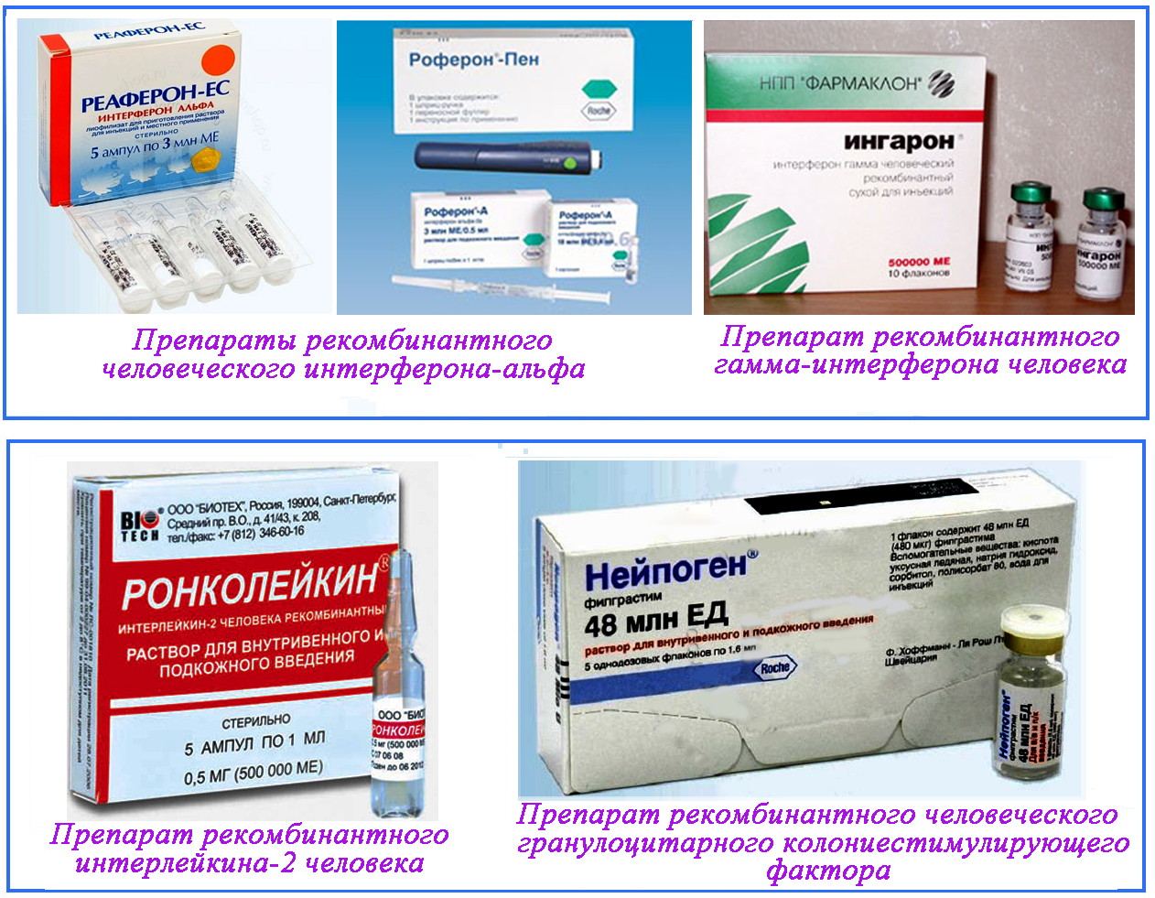
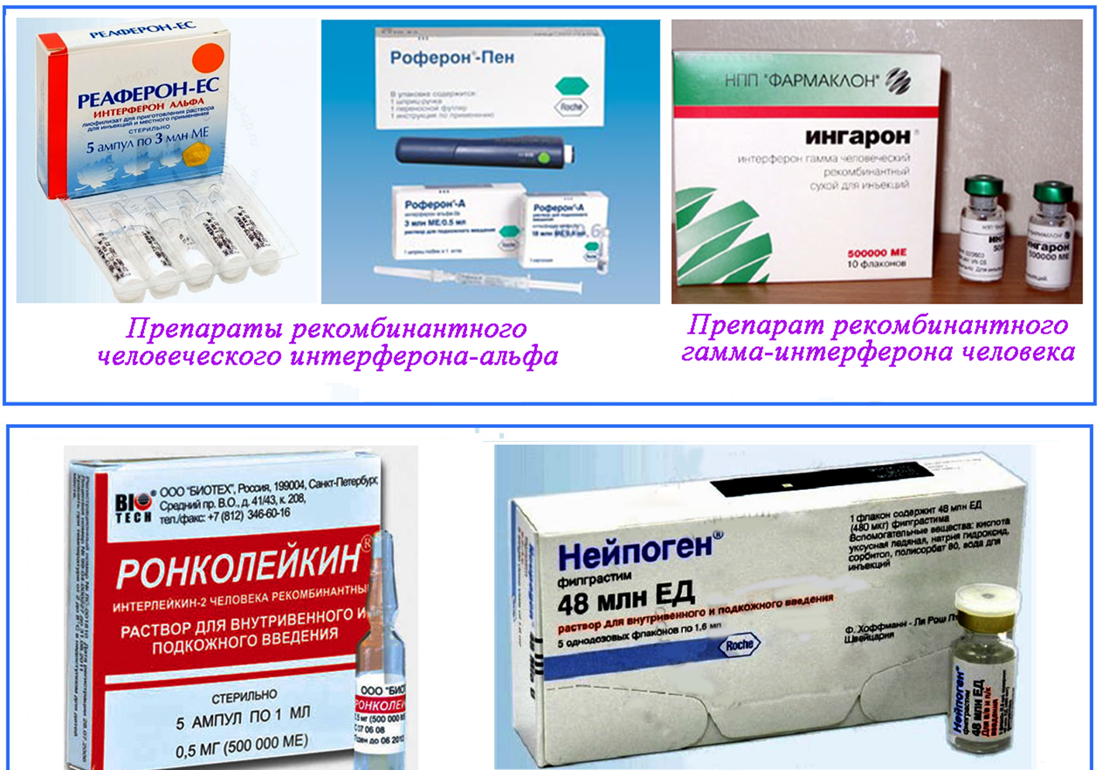

Slide 4
КлональнО-СЕЛЕКЦІЙНА ТЕОРІЯ БЕРНЕТА
1. Лімфоїдна тканина клонована, вона складається з безлічі клонів клітин, кожен з яких має предетермініровану здатність продукувати антитіла до одного і тільки до одного будь якого антигену.
2. Антиген відбирає і викликає проліферацію тільки того клону клітин, який заздалегідь здатний продукувати антитіла до цього антигену, тобто проводить селекцію клонів.
3. Контакт з антигеном в ембріональному періоді призводить не до стимуляції, а до пригнічення відповідного клону - формується природна імунологічна толерантність за Бернетом.
4. Різноманіття клонів формується в ембріогенезі в результаті соматичних мутацій.

Slide 5
МЕХАНІЗМИ СТВОРЕННЯ РІЗНОМАНІТНОСТІ ІМУНОГЛОБУЛІНІВ
1. Численність гаметних (неперебудодваних) генів.
2. Мутагенез гаметних генів в онтогенезі B-клетин.
3. Рекомбінація ряду генних сегментів, в результаті синтезуються білки, откремі елементи яких кодуються різними сегментами в генах
(два гена – один білок).
4. Генні конверсії: відрізки ДНК, що належіть ряду псевдо-V-генів, можуть копіюватися у функциональному V-гені, змінюючи його вихідну нуклеотидну последовність.
5. Вставки додаткових нуклеотидів: при рекомбінації генних сегментів можливо вбудовування між ними додаткових нуклеотидів, які кодують додаткові амінокислотні залишки V-областей.

Slide 6
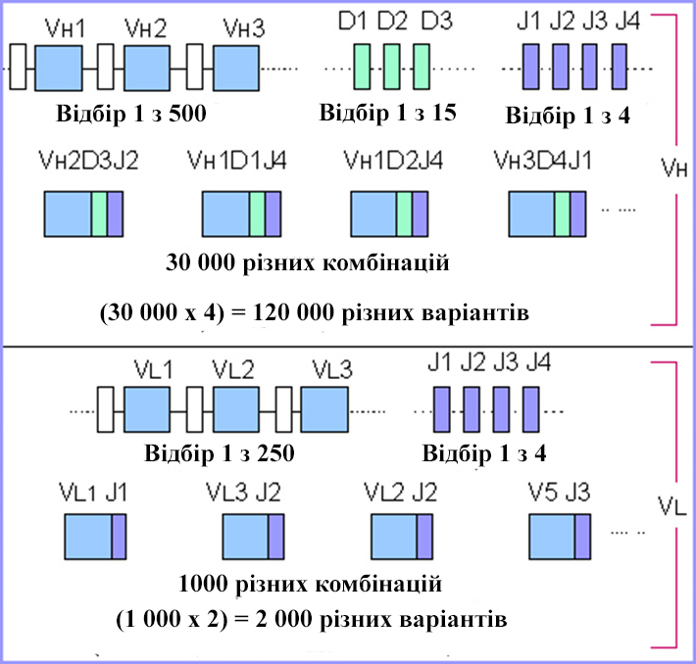
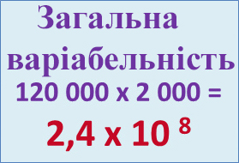
СХЕМА РЕОРГАНІЗАЦІЇ ГЕНІВ ІМУНОГЛОБУЛІНА

Slide 7
РЕОРГАНИЗАЦІЯ ІМУНОГЛОБУЛІНОВИХ ГЕНІВ В ПРОЦЕСІ ДИФЕРЕНЦЮВАННЯ В-КЛІТИН
 | Стовбурова клітина | Рання про- В-клітина | Піздня про- В-клітина | Пре-В-клітина | Незріла В-клітина
Гени Н-ланцюга | зародкова організація | D-J | V-D-J | VDJ | VDJ
Гени L-ланцюга | зародкова організація |  |  | VJ | VJ
Поверх-невий Ig | відсутня |  |  | m-ланцюг у цитоплазмі та на поверхні клітини | экспресія IgM на поверхні клітин

Slide 8
ПРИКЛАДНА ІМУНОЛОГІЯ-
розділ імунології, який розробляє нові та вдосконалює існуючі імунобіологічні препарати та методи імунотерапія, імунопрофілактика, імунодіагностика в медицині та інших галузях науки і практики.
ІМУНОБІОТЕХНОЛОГІЯ
Розробляє та вивчає імунобіологічні препарати.

Slide 9
ІМУНОБІОЛОГІЧНІ ПРЕПАРАТИ за А.А.Воробьйовим
Препарати для специфічної профілактики та терапії: вакцини, фаги, евбіотики (пробіотики).
Препарати на основі антитіл: імуноглобуліни, імунні сироватки, моноклональні антитіла, імунотоксини, антитіла-ферменти (абсима), міні-антитіла.
Імуномодулятори: ад'юванти, антіметболіти, гормони, а також ендогенні імуномодулятори (інтерлейкіни, інтерферони, пептиди, майєло пептиди та ін.).
Адаптогени — речовини з широким спектром діяльності: екстракти женьшеню, елеутерокока та ін., тканинні лізати, дієтичні добавки (ліпіди, полісахариди, вітаміни, мікроелементи та інші мікроелементи).
Діагностичні препарати для діагностики інфекційних і неінфекційних захворювань, за допомогою яких можуть бути виявлені антигени, антитіла, ферменти, мета-хвороби, біологічно активні пептиди, інопланетні клітини і т.д.

Slide 10
КЛАСИФІКАЦІЯ ВАКЦИН
Традиційні | Нові
1-го покоління (корпускулярні) живі, вбиті | Продукти рекомбінантних систем ДНК-вакцини Синтетичні олігопептиди та олігосахариди Живі генноінженерні Антиідиотипічні
2-го покоління (хімічні) анатоксини компоненти мікроорганізмів субодиничні (розщеплені)
Моновацини, полівалентні асоціаціаціальні адсорбовані | Використання засобів підвищення імуногенності та протетивної активності

Slide 11
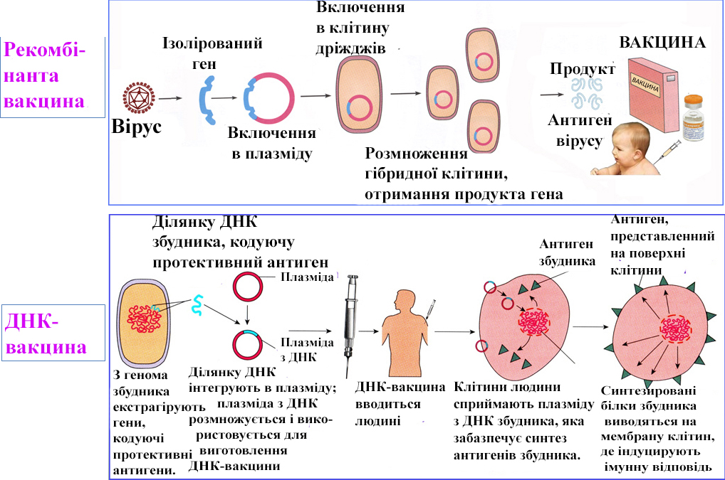
ТЕХНОЛОГІЯ СТВОРЕННЯ НОВИХ ВАКЦИН

Slide 12
ВАКЦИНИ ДЛЯ ПЛАНОВОЇ ПРОФІЛАКТИКИ
Інфекція | Вакцина
Гепатит В (в/м) | Вакцина проти гепатита В – рекомбінантная.
Туберкульоз (в/к) | БЦЖ – жива атенуйована вакцина Кальметта и Жерена
Кашлюк + Дифтерія + Правець (в/м) | АКДП– Адсорбована Кашлюк- Дифтерійно- Правцева вакцина АаКДП– вакцина АКДП с ацелюлярним кашлюковим компонентом АДП – Адсорбовані Дифтерійний+Правцевий анатоксини
Поліомієліт | ІПВ – інактивована поліомієлітна вакцина (в/м). ОПВ – оральна поліомієлітна вакцина (перорально).
Гемофільная | Hib вакцина з капсульного полісахарида Hemophylus influenzae type b, кон’югованого, наприклад, із правецвим анатоксином для посилення імунної відповіді.
Кір + Паротит + Краснуха (в/м) | КПК – жива комбінована вакцина з атенуйованих вірусів кору, епідемичного паротиту и краснухи.

Slide 13
ДІЮЧИЙ КАЛЕНДАР профілактичних щеплень ДІТЕЙ до 1 року В УКРАЇНІ
Інфекція | Введення | 1 день | 3-7 днів | 1 міс. | 3 міс. | 4 міс. | 5 міс. | 6 міс. | 12 міс.
Гепатит В | в/м | HB |  | HB |  |  |  | HB
Туберкульоз | в/к |  | БЦЖ
Кашлюк + Дифтерія + Правець | в/м |  |  |  | АКДП | АКДП | АКДП
Поліомієліт | в/м |  |  |  | ІПВ | ІПВ
 | п/о |  |  |  |  |  | ОПВ
Гемофільна | в/м |  |  |  | Hib | Hib | Hib
Кір + Паротит + Краснуха | в/м |  |  |  |  |  |  |  | КПК

Slide 14
ДІЮЧИЙ КАЛЕНДАР профілактичних щеплень ДІТЕЙ після 1 року В УКРАЇНІ
Інфекція | Введення | 18 міс. | 6 років | 7 років | 14 років | 15 років | 18 років | Дорослі
Гепатит В | в/м
Туберкульоз | в/к |  |  | БЦЖ | БЦЖ
Кашлюк + Дифтерія + Правець | в/м | АаКДП | АДП |  | АДП |  | АДП | АДП
Поліомієліт | в/м
 | п/о | ОПВ | ОПВ |  | ОПВ
Гемофільна | в/м | Hib
Кір + Паротит + Краснуха | в/м |  | КПК |  |  | П (м) К(д)

Slide 15
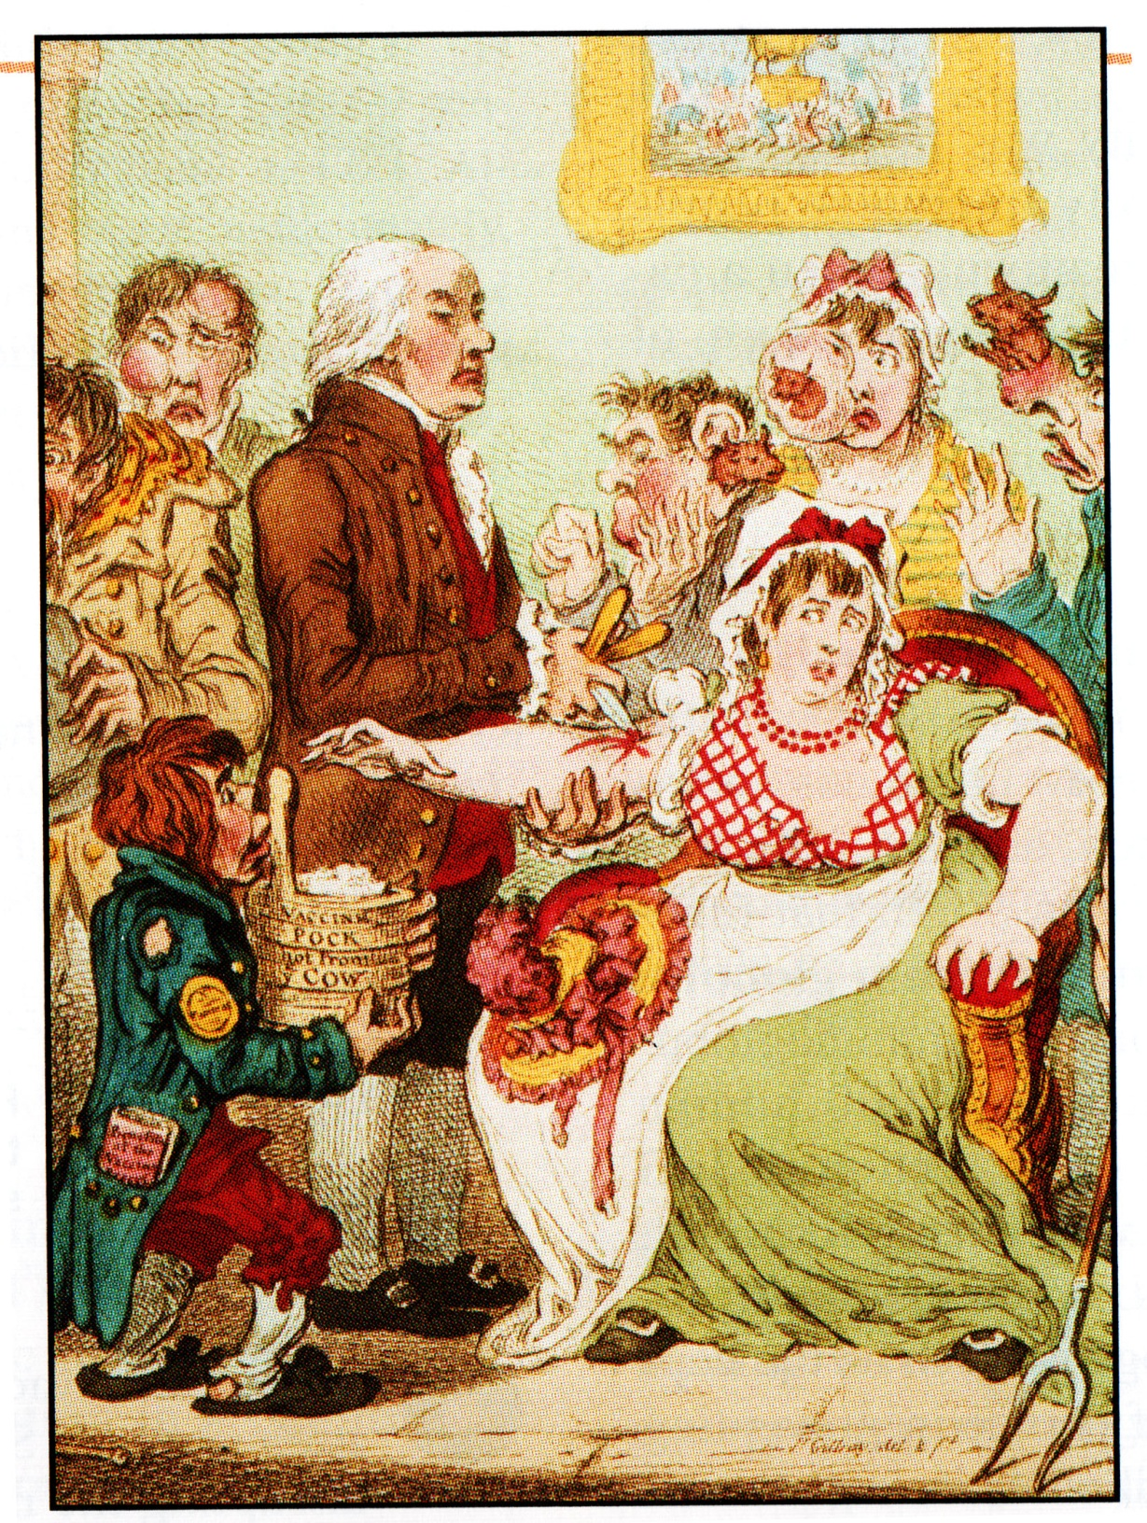

Slide 16

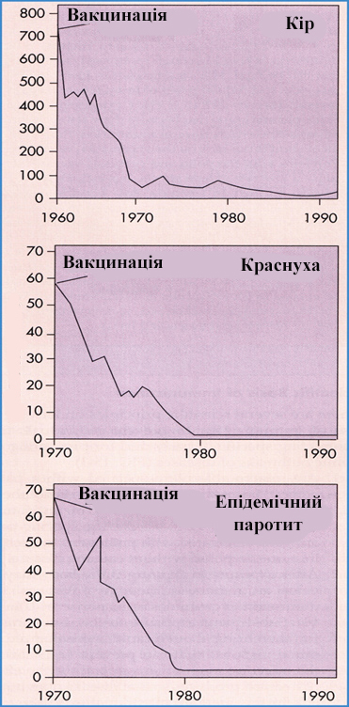
РЕЗУЛЬТАТИ ВАКЦИНАЦІЇ
У ДРУГІЙ ПОЛОВИНІ
ХХ СТОРІЧЧЯ

Slide 17
В А К Ц И Н О Т Е Р А П І Я - лікування хронічних уповільнених захворювань за допомогою вакцин з метою стимулювання імунної системи організму (при гонореї, дизентерії, бруцельозі, стафілококових інфекціях та ін.).
Лікувальні вакцини готуються в виробничих умовах, зазвичай це інактивовані вакцини.
Із анатоксинів
тільки стафілококовий анатоксин
використовується для вакцинотерапії. Різновид лікувальної вакцини - аутовакцина.

Slide 18
СЕРОТЕРАПІЯ І СЕРОПРОФІЛАКТИКА
Засновані на створення штучного пасивного имунітету введенням антитіл у вигляді імунної сироватки та імуноглобулінів з них.
Для серотерапії застосовують противодифтерійну, правцеву, протиботуліністичну, протигангренозну, антизміїна гетерологічні сироватки.
Імуноглобуліни застосовують частіше гомологічні (з крові людини) - протистафілококовий, протигрипозний, антирабічний та ін.
Серопрофілактику проводять найбільш часто імуноглобуліном людським нормальним - для профілактики гепатиту А, кору та ін. захворювань. Крім того, застосовують імуноглобуліни протигрипозний, антирабічний, протичумний і ін.

Slide 19

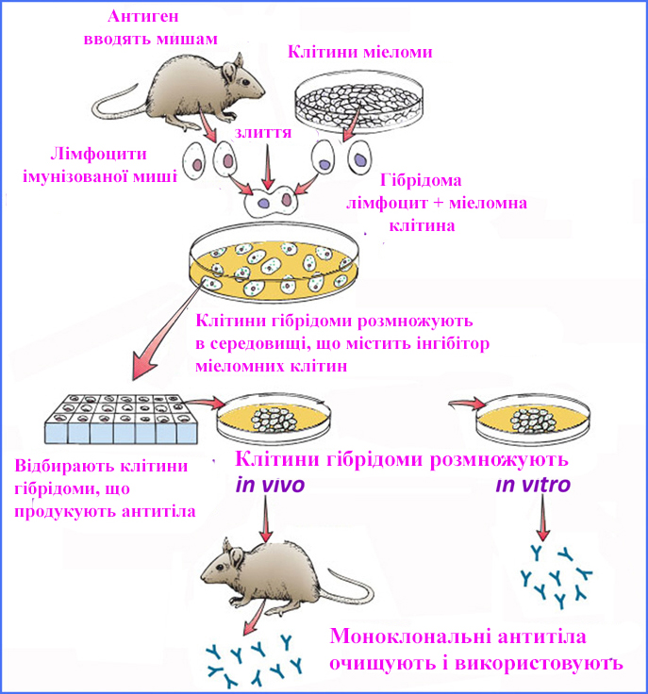
ТЕХНІКА
ОДЕРЖАННЯ
МОНО-
КЛОНАЛЬНИХ
АНТИТІЛ

Slide 20
ДЕЯКІ ГАЛУЗІ ВИКОРИСТАННЯ моноклональних антитіл :
при діагностиці захворювань – ІФА, РІФ, РІА
визначення групи крові
виявлення субпопуляцій лімфоцитів людини
виснаження клітинних популяцій
отримання клітин
встановлення функцій клітинних рецепторів
діагностика пухлин
аналіз складних сумішей антигенів
аналіз ембріонального розвитку
аналіз імунної відповіді
моноклональні мутантні антитіла
квадроми
імунотоксини
хімерні антитіла
штучні ферменти (абзими).

Slide 21
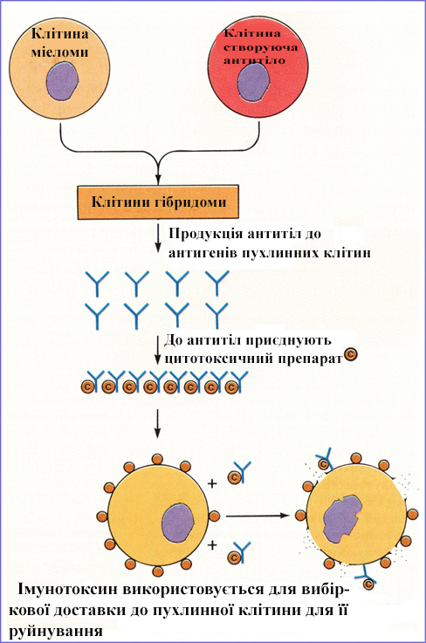
СХЕМА ОТРИМАННЯ
ІМУНО-ТОКСИНУ
ДЛЯ
БОРОТЬБИ
З ПУХЛИНАМИ

Slide 22
ДІАГНОСТИЧНІ ПРЕПАРАТИ
ДІАГНОСТИКУМИ – антигенні препарати для виявлення антитіл до антигенів збудника. Можуть бути живими, інактивованими, складатися з компонентів мікроорганізмів і вірусів, екстрацелюлярні, гено-інженерні, синтетичні.
ДІАГНОСТИЧНІ СРОВАТКИ – поліклональні, очищені, групові, моноспеціфічні, моноклональні, люмінесцуючі, мічені ферментом, адсорбовані на твердій основі (на дні полістиролових планшетів, еритроцитах, латексі).
АЛЕРГЕНИ – препарати для виявлення підвищеної чутливості in vitro і in vivo, інфекційні та неінфекційні

Slide 23
ЗАСТОСУВАННЯ СЕРОЛОГІЧНИХ РЕАКЦІЙ В ДІАГНОСТИЦІ
СЕРОЛОГІЧНА ІНДИКАЦІЯ – виявлення збудника і його антигенів в організмі для експрес-діагностики.
СЕРОЛОГІЧНА ІДЕНТИФІКАЦІЯ - визначення виду і серовару мікроорганізму та його реакцій з діагностичними сироватками.
СЕРОЛОГІЧНА ДІАГНОСТИКА - діагностика захворювання шляхом виявлення в сироватці хворого антитіл до збудника.
КРИТЕРІЇ СЕРОЛОГІЧНОГО ДІАГНОЗУ :
Виявлення антитіл до збудника в
діагностичному титрі;
2) Виявлення діагностичного
наростання титру антитіл;
3) Виявлення антитіл до збудника, що відносяться до
класу IgM.
ДІАГНОСТИНИЙ ТИТР - титр антитіл до збудника, який зустрічається у хворих і не зустрічається у здорових.

Slide 24
Імунопатологія — розділ імунології, що вивчає ураження імунної системи при різних захворюваннях
ЗАХВОРЮВАННЯ ІМУННОЇ СИСТЕМИ | ПРИЧИНА
АЛЕРГІЯ | Підвищена імунна відповідь на чужорідні антигени
АУТОІМУННІ | Імунна відповідь на власні антигени
ІМУНОДЕФІЦИТНІ | Відсутність клітинної субпопуляції або молекулярний дефект
ІМУНОПРОЛІФЕРАТИВНІ | Неопластичні зміни лімфоцітов
ГЕМОЛІТИЧНА ХВОРОБА НОВОНАРОЖДЕННИХ | Резус-конфлікт

Slide 25
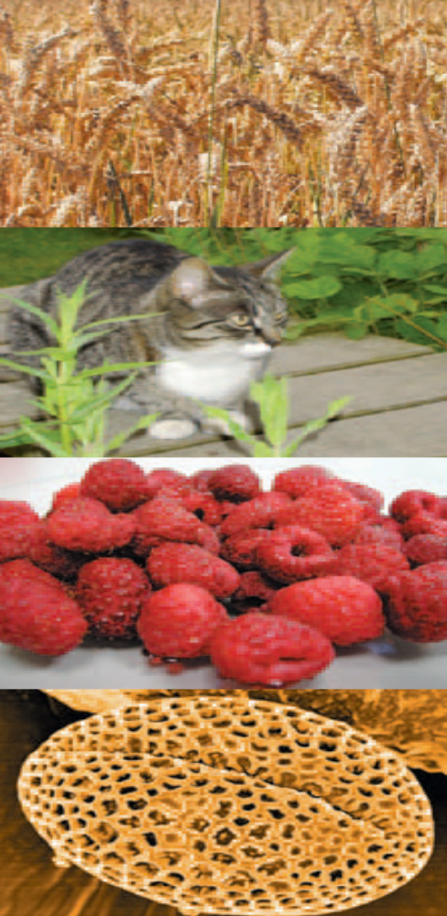
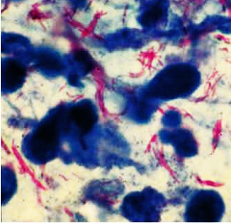
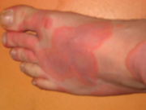
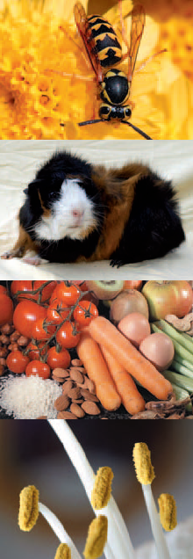

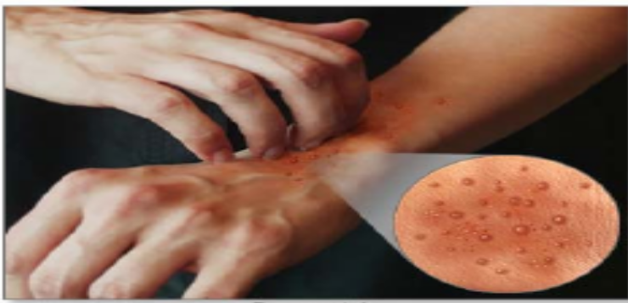
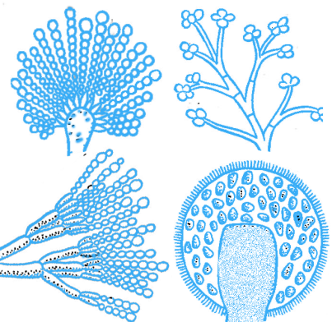
АЛЛЕРГИЯ

Slide 26
АЛЕРГІЯ - підвищена чутливість організму до повторного контакту з антигеном.
Термін запропонований К.Пірке в 1906 г., означає "змінена реактивність" (allos - инший, ergo - реагую).
Нерідко в якості синонімів використовують терміни "гиперчутливість",
"гиперсенсибілізація".
АЛЕРГЕН - антиген, що викликає розвиток підвищеної чутливості і дає алергічні реакції при контакті з сенсибілізованим організмом, тобто володіє підвищеною чутливістю.
Алергенні властивості - здатність антигену викликати і виявляти стан гіперчутливості.

Slide 27
КЛАСИФІКАЦІЯ АЛЕРГІЧНИХ РЕАКЦІЙ ЗА Coombs і Gell
Тип реакції | Основні механізми імунопатологічних реакцій | Приклади захворювань
I АНАФІЛАКТИЧНІ ТА АТОПІЧНІ | Реакція антигену з IgE- антитілами, фіксованими на тучних клітинах і базофілів, з вивільненням медіаторів і пошкодженням тканин | Атопічна бронхіальна астма та ін. Атопії, анафілактичний шок
II ЦИТОТОКСИЧНІ | Взаємодія IgG - антитіл з антигенами, фіксованими на клітинних мембранах, цитолиз внаслідок активації комплементу комплексом антиген-антитіло | Лікарська алергія, аутоімунні хвороби, гемотрансфузійні ускладнення
III ІМУНО-КОМПЛЕКСНІ | Циркулюючі імунні комплекси осідають на стінках судин, ушкоджуючи ендотелій внаслідок активації комплементу і лейкоцитів | Сироваткова хвороба, колагенози, ускладнення інфекційних захворювань
IV КЛІТИННІ (РЕАКЦІЇ УПОВІЛЬНЕНОГО ТИПУ) | Реакція антигену з рецепторами сенсибілізованих Т-лімфоцитів, виділення лімфокінів, розвиток гиперергического запалення за участю цитотоксичних реакцій активованих макрофагів і NK | Інфекційна алергія, контактна алергія, трансплантаційний, протипухлинний імунітет

Slide 28
Фактори, гіперчутливості
негайного й сповільненого типів
Тип | Фактори
Гіперчутливість негайного типу | Рослинні алергени: пилок тимофіївки, рицини, берези, пшениці Алергени комах: отрути бджіл, ос, мурах, фрагменти кліщів (складова частина пилу) Алергени тварин: лупа домашніх тварин Мікробні алергени Харчові алергени: яйця, арахіс, горох, квасоля, молоко, морепродукти Лікарські засоби: антибіотики (особливо пеніцилін), сульфаніламіди, місцеві анестетики, саліцилати Білкові препарати: сироватки, вакцини
Гіперчутливість уповільненого типу | Внутришньоклітинні патогени: бактерії (Mycobacterium tuberculosis, М. leprae, Listeria monocytogenes, Brucella abortus), гриби (Pneumocystis carinii, Candida albicans, Histoplasma capsulatum, Cryptococcus neoformans), паразити (Leishmania), віруси (герпеса, кору, натуральної віспи) Контактні антигени: пікрілхлорід, пентадекакатехол, солі нікелю, хрому, отрути, барвники для волосся

Slide 29
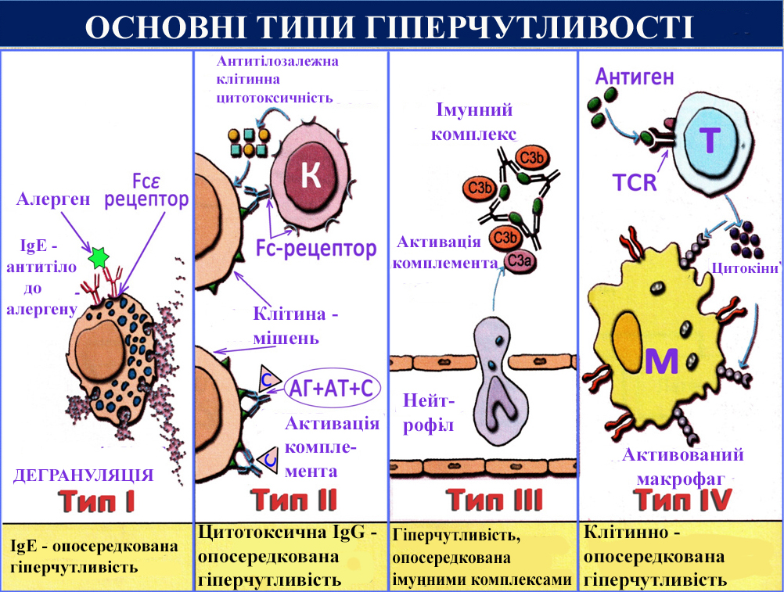

Slide 30
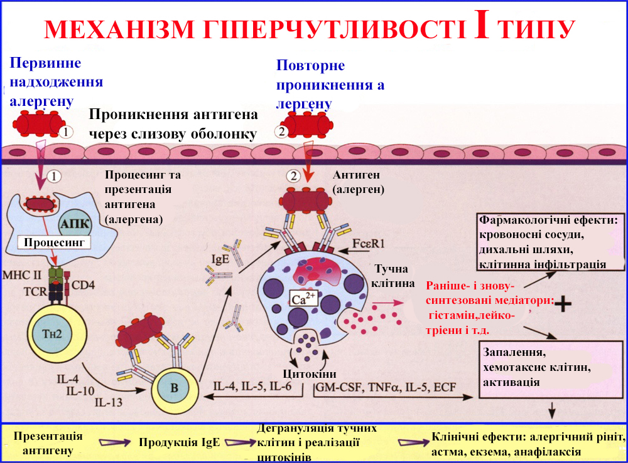

Slide 31
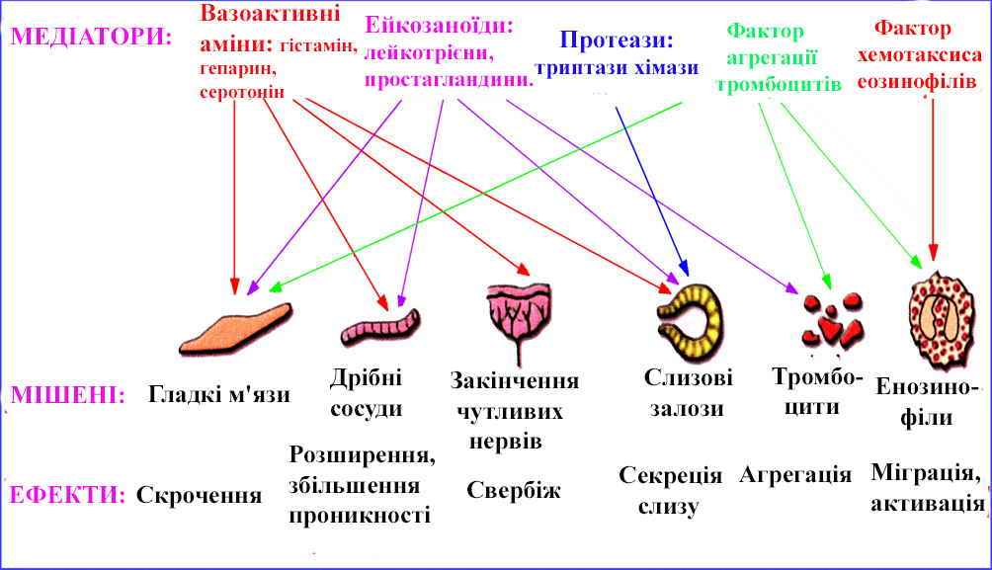

Slide 32
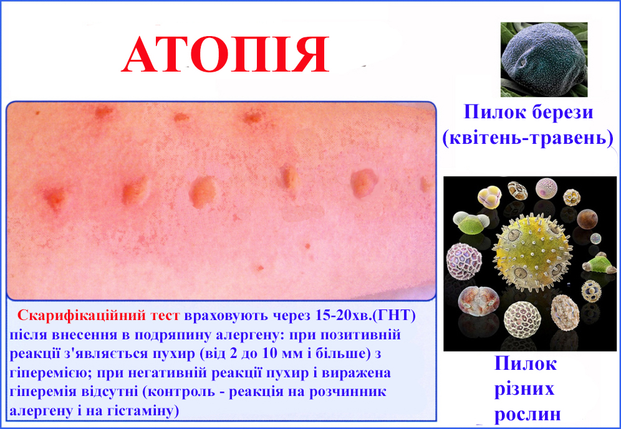

Slide 33
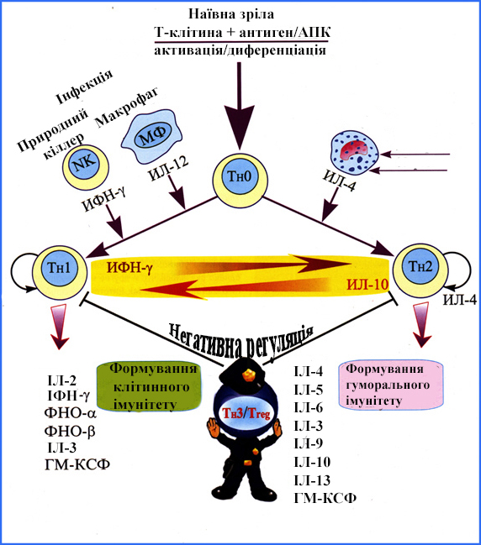
СУБПОПУЛЯЦІЇ Т-хелперів
Th0 — «наївні» недифе-ренційовані Т-хелпери;
Th1 — приймають участь у клітинній імунній відповіді, продукують γ-інтерферон ;
Тh2 — приймають участь у гуморальній імунній відповіді; продукують інтерлейкіни 4, 5 и 13;
Th3/Т-reg - Т-супресори, пригнічують імунну відповідь,
Th17 - продукують прозапальний цитокін —
IL-17, приймає участь у аутоімуній патології.

Slide 34
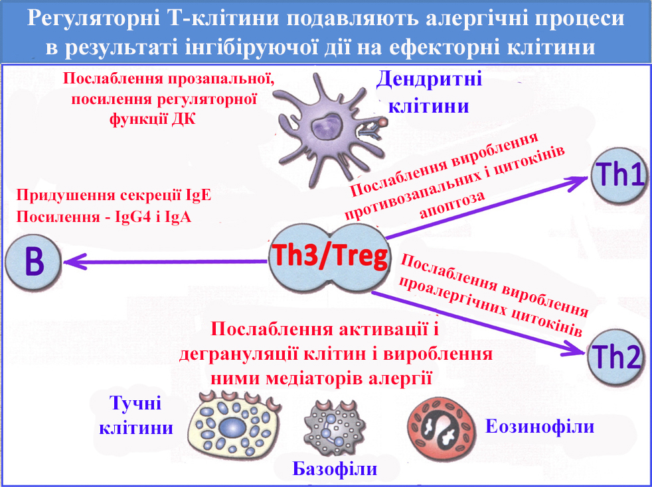

Slide 35
ПРИНЦИПИ ТА ПРЕПАРАТИ ДЛЯ ТЕРАПІЇ АЛЕРГІЧНИХ ЗАХВОРЮВАНЬ
Препарати | Принцип дії | Приклади препаратів
Уникнення контакту з алергеном | Запобігання розвитку алергічних реакцій
Гіпосенсибілізуюча імунотерапії | Нейтралізація алергенів антитілами | Алергени лікувальні
Антигістамінні | Блокують Н1-рецептори гладких м'язів. Бронходилатація | Димедрол, супрастин, діазолін, піпольфен, тавегіл аллергодил, кларитин, цетрин еріус, телфаст
Агоністи β2-адренорецепторів | Пов'язують β2-рецептори. бронходилатація | Короткодіючі (для зняття спазму) - сальбутамол, фенотерол. Пролонгованої дії (для профілактики) - садьметрол, формотерол
Антагоністи мускаріна | Блокують мускаринові холінергічні рецептори | Іпратопріум бромид
Антагоністи лейкотрієнів | Пригнічують синтез LT і їх дію на рецептори. Бронходилатація | Інгібітори 5-лілоксігенази - зілейтон. Блокатори LT-рецепторів - монтелукаст
Метилксантини | Інгібітори фосфодіестерази, підвищують рівень цАМФ. бронходилатація | Теофілин
Стероїди | Пригнічують утворення гістаміну, посилюють утворення цАМФ. Пригнічують запалення | Беклометазон, будесонід, флутиказон
Блокатори вивільнення медиаторів | Блокують вихід медіаторів із стовбурових клітин | Кромолин, недокромил

Slide 36
ІНФЕКЦІЙНА АЛЕРГІЯ - підвищена чутливість організму до збудника, продуктам його життєдіяльності і розпаду, що розвивається в результаті інфекційного процесу.
Найбільш виражена інфекційна алергія при туберкульозі, бруцельозі, туляремії, токсоплазмозі, стафілококової, стрептококової інфекції та ін.
АЛЕРГІЧНА ДІАГНОСТИКА - діагностика захворювання шляхом виявлення інфекційної алергії до збудника.
Алергодіагностика при інфекційних захворюваннях може проводитися внутрішньошкірним тестуванням, а також в пробіркових тестах - реакції бласттранс-формації, пригничення міграції, іммунолейколіза.

Slide 37
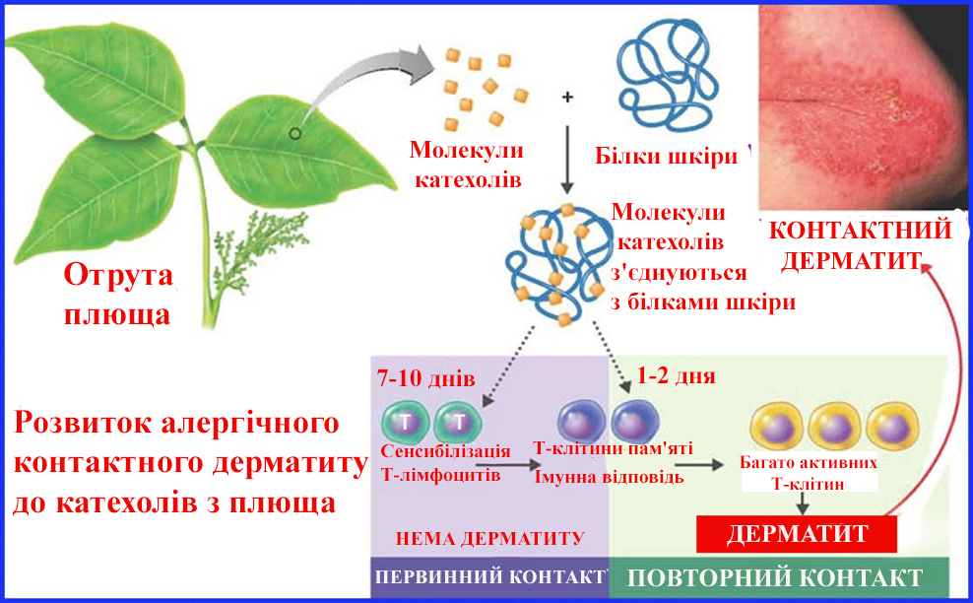

Slide 38
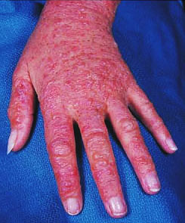
Рука цього пацієнта
демонструє
важкий випадок
алергічного контактного
дерматиту через користування
латексними хірургічними рукавичками

Slide 39
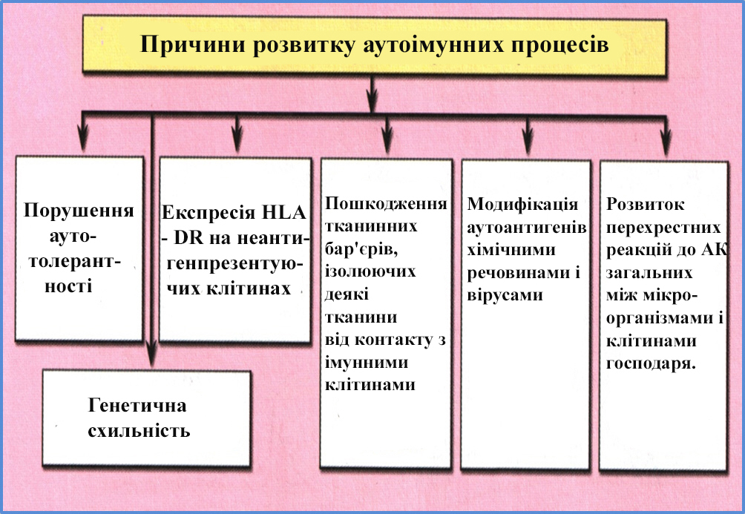

Slide 40
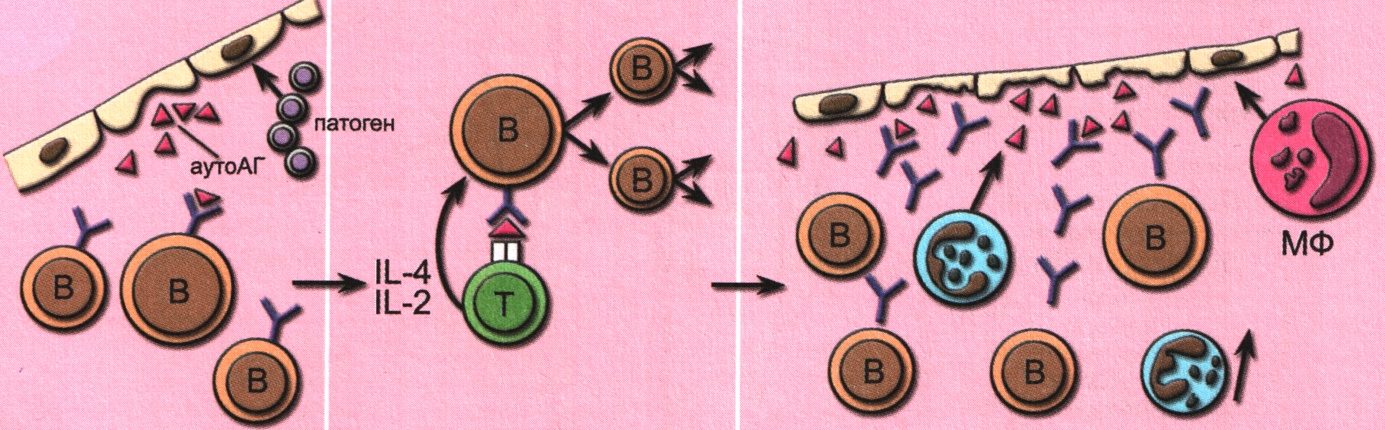
ПАТОГЕНЕЗ АУТОІМУННИХ ЗАХВОРЮВАНЬ
При хронічних запальних процесах можуть руйнуватися клітини і вивільнятися аутоантигени. Вони розпізнаються В-клітинами і представляються Т-клітинам.
Т-клітини дають допомогу аутореактивним
В-клітинам,
які починають проліферувати
Утворюються аутоантитіла, які індукують руйнування клітин, тканин і органів, що містять вихідні аутоантигени, істотний але зростає кількість ауто-антигенів. Розвивається замкнуте порочне коло, що призводить до ауто-імунногої руйнування органів і тканин. Він посилюється активо-ваними макрофагами і нейтрофілами.

Slide 41
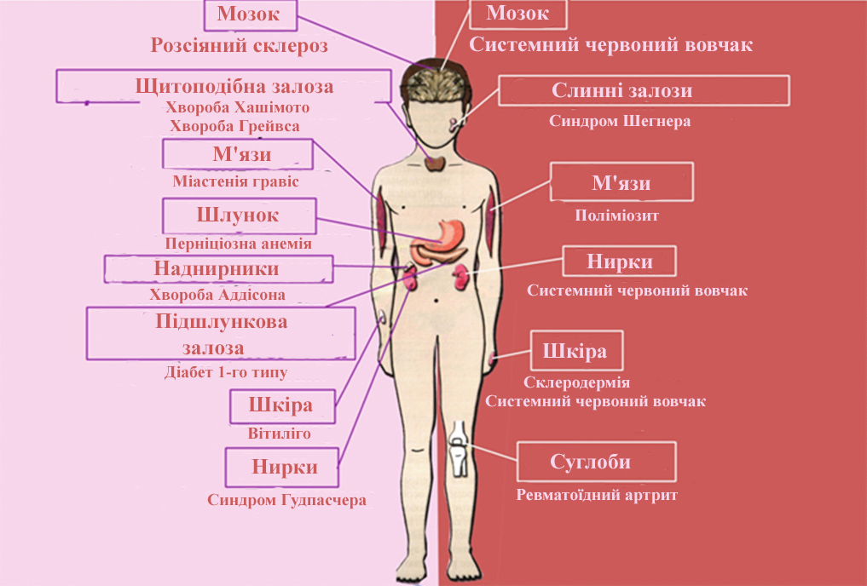
Приклад основних типів аутоімунних захворювань

Slide 42
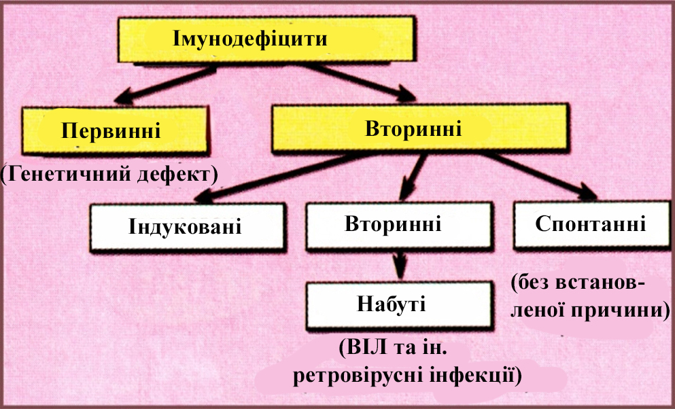

Slide 43
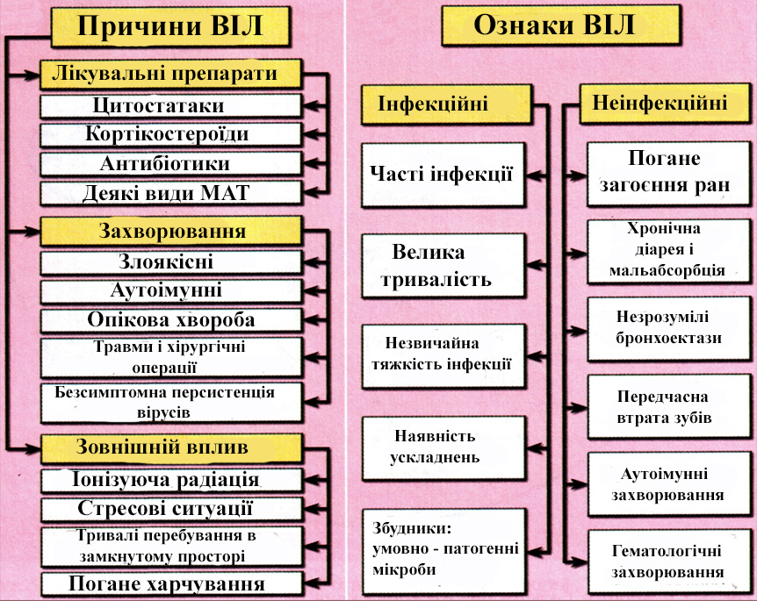
ВТОРИННІ ІМУНОДЕФІЦИТИ

Slide 44
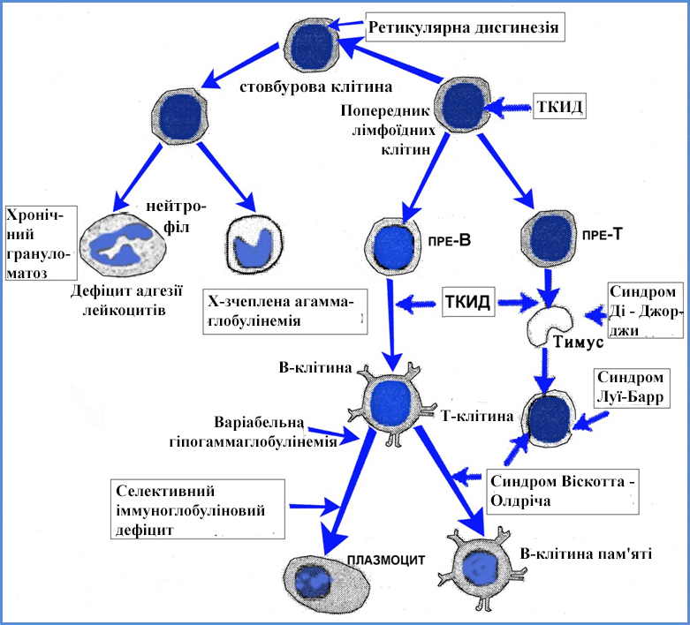
Узагальнена СХЕМА РОЗВИТКУ імунодефіцитні станІВ

